Slide 1
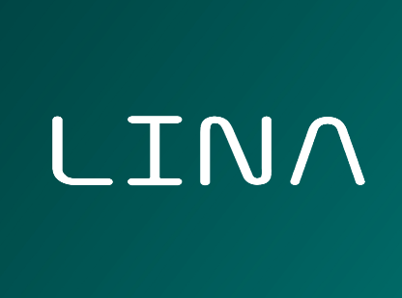
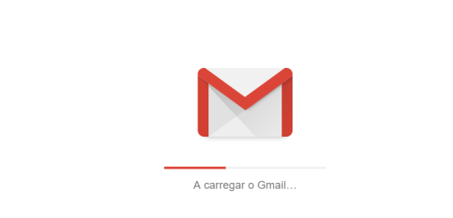


Duvidas ao entrar no Gmail?
Saiba como logar e funções básicas

Slide 2
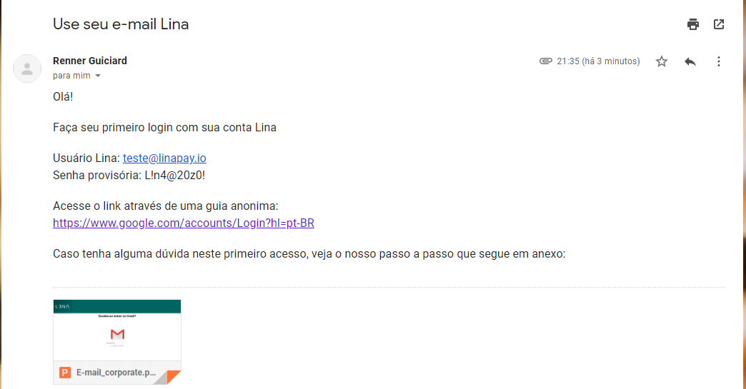
Clique com o botão esquerdo do mousse

Slide 3
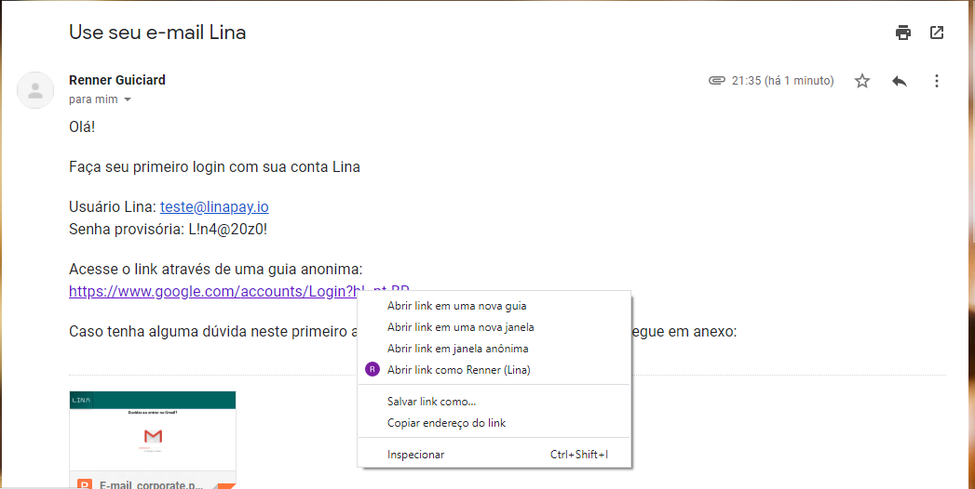

Slide 4
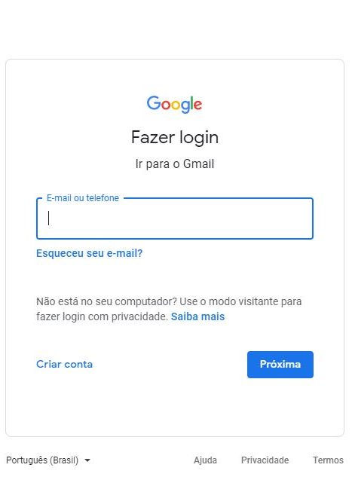
Digite o seu e-mail Lina

Slide 5
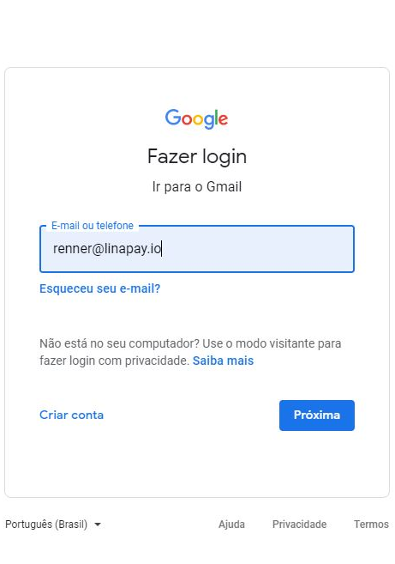

Slide 6
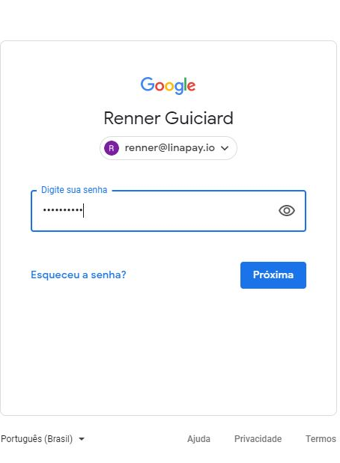

Digite a senha provisória

Slide 8
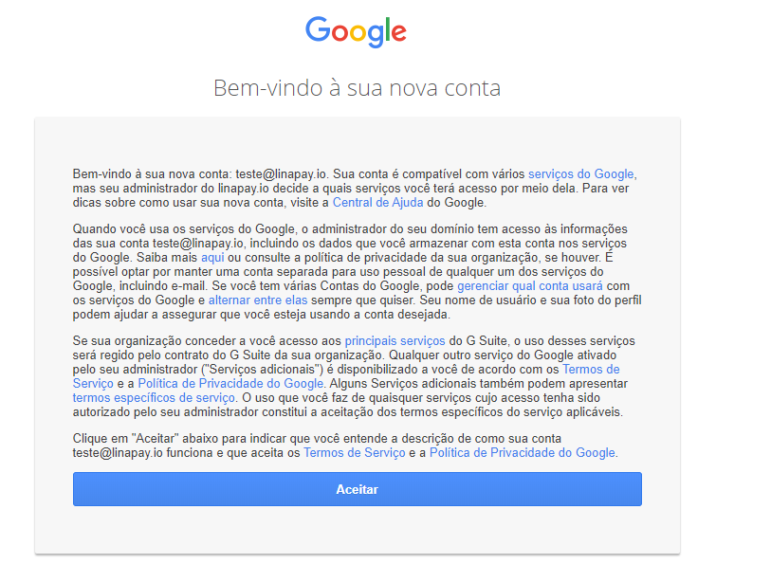

Slide 9
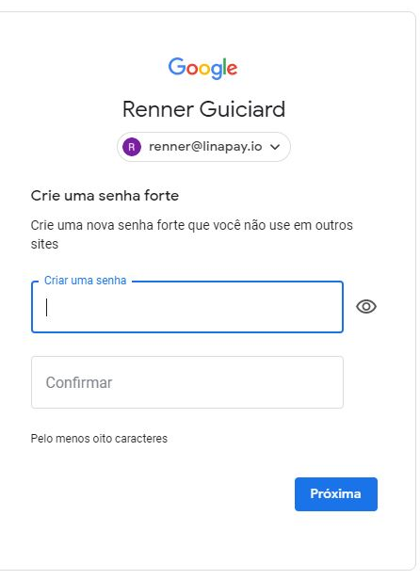


Digite a senha definitiva
Repita a senha definitiva

Slide 10
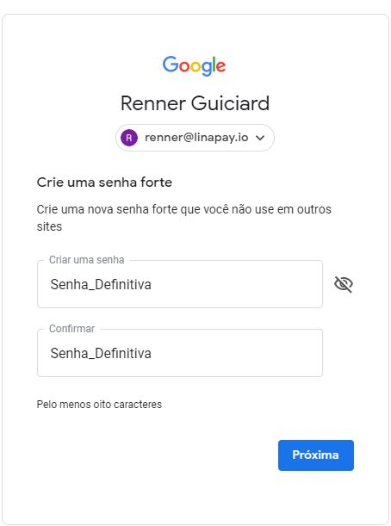

Slide 11
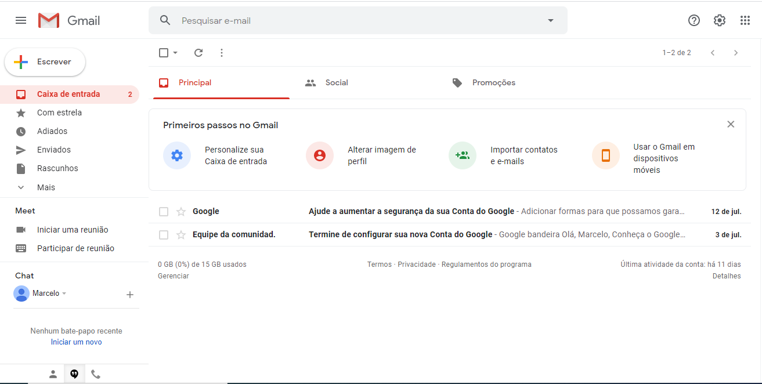

E-mail habilitado

Slide 12

Mesmo seguindo o passo a passo e não tenha conseguido acesso a ferramenta, entre em contato via e-mail: renner@linapay.io com o assunto “Suporte Gmail”

